Slide 1

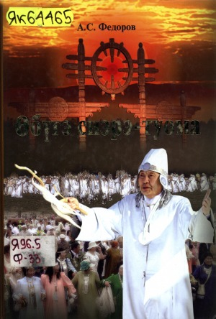


Slide 2
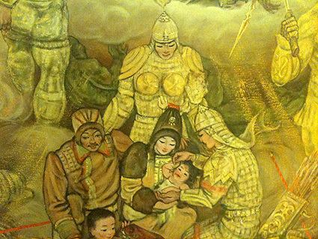

Slide 3
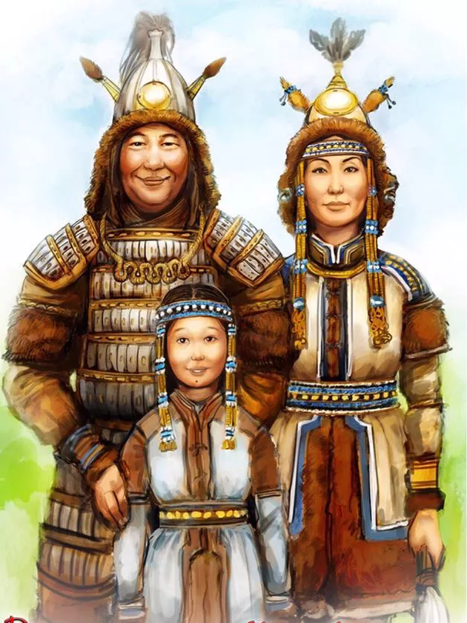
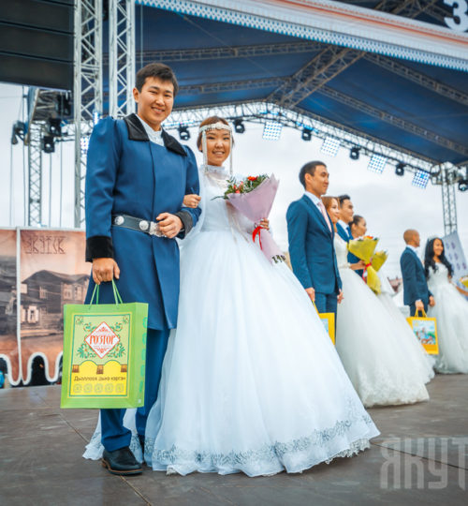

Slide 4

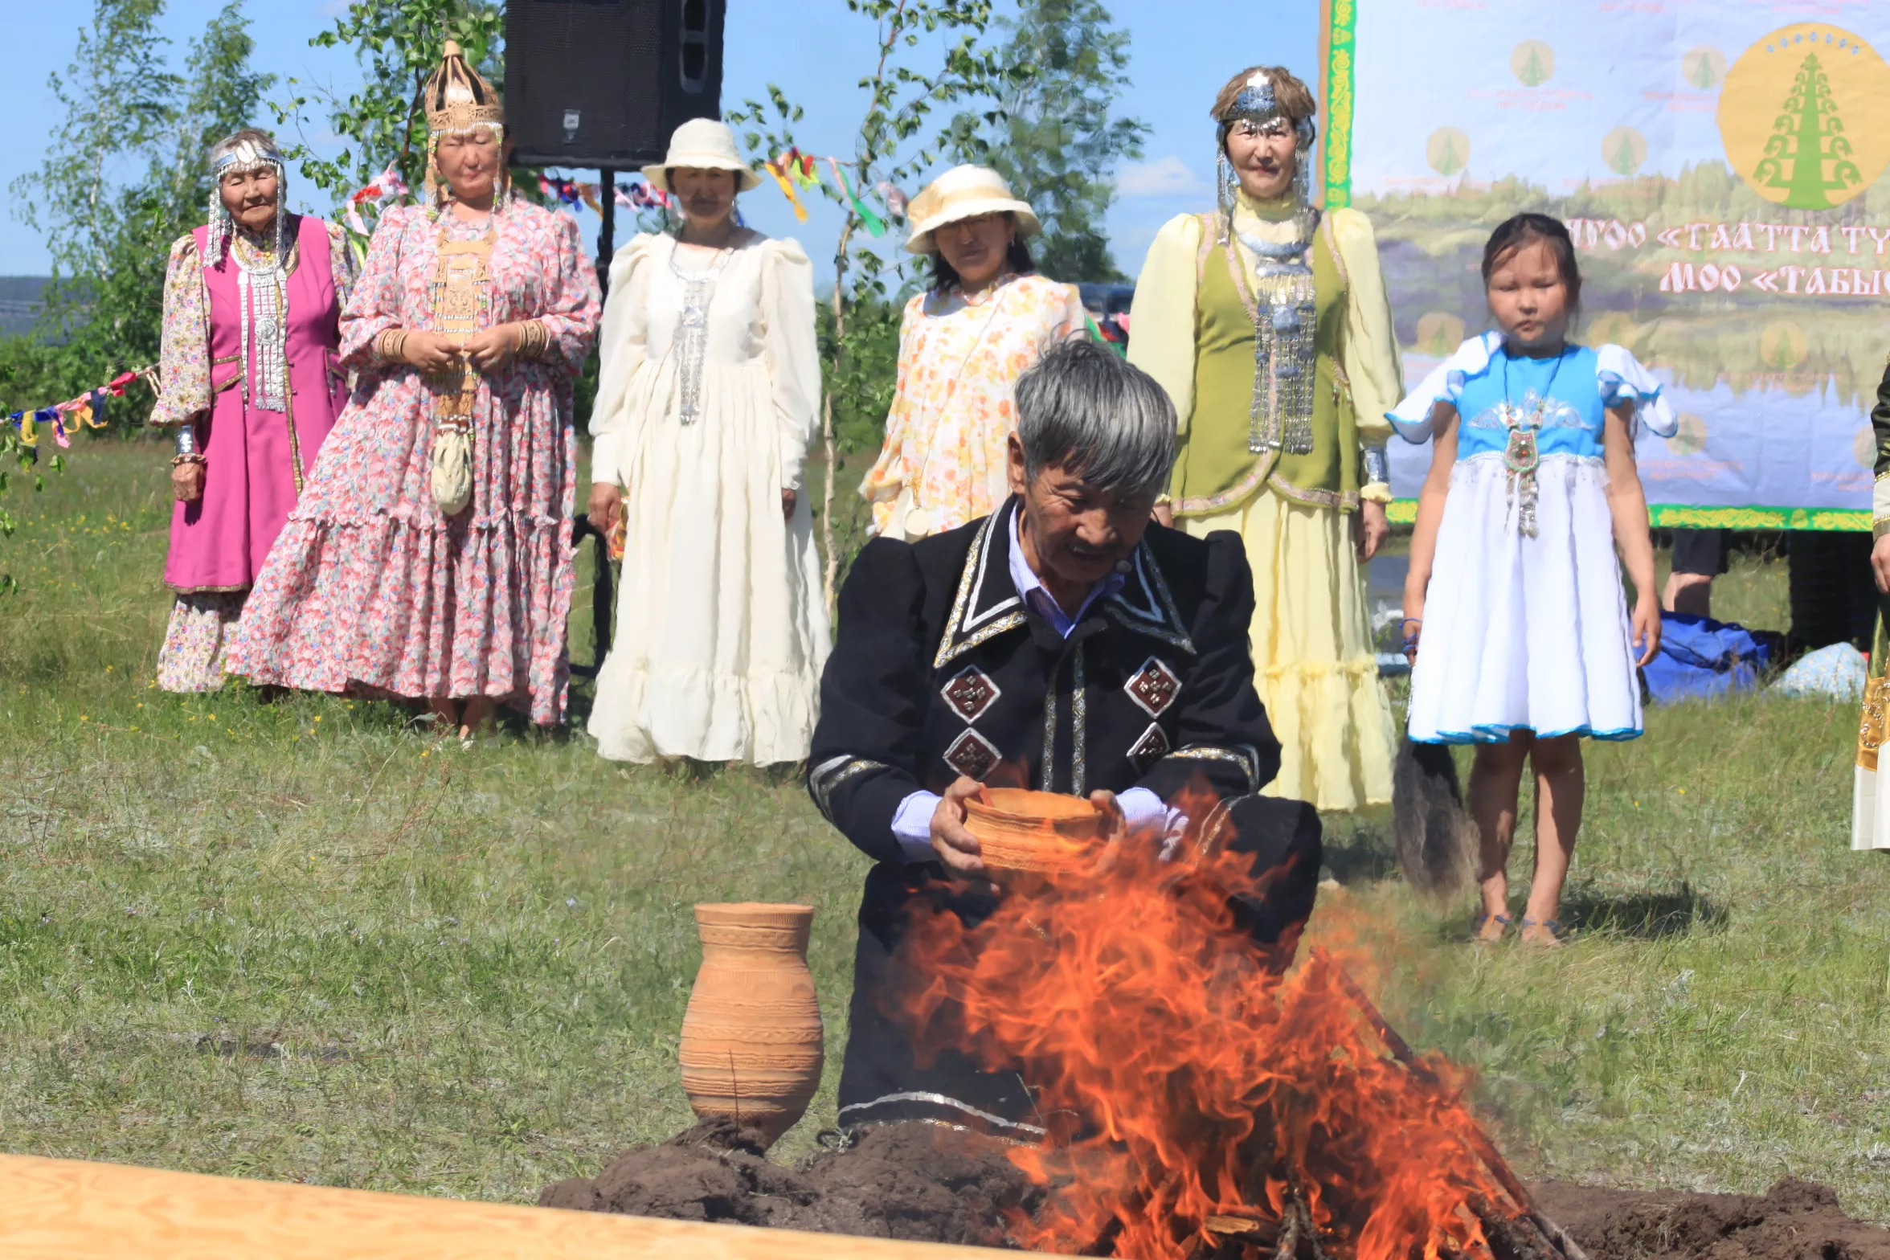
Сахаларга уруу 4 түһүмэхтэн турар:
1.Кэргэн кэпсэтии.
2.Түһэ барыы – сулуу сороҕо төлөммүтүн кэннэ, кийиит дьиэтигэр бастакы уруу малааһына, уол кыыч дьиэтигэр күтүөттээһинэ.
3.Уруу – кийиит сүктэн кэлиитэ уонна уруу иккис малааһына.
4. Төркүттүү – уруу кэнниттэн, үгэс быһыытынан , маҥнайгы оҕо төрөөбүтүн кэннэ, кыыс дьонугар күүлэйдии барыыта.

Slide 5
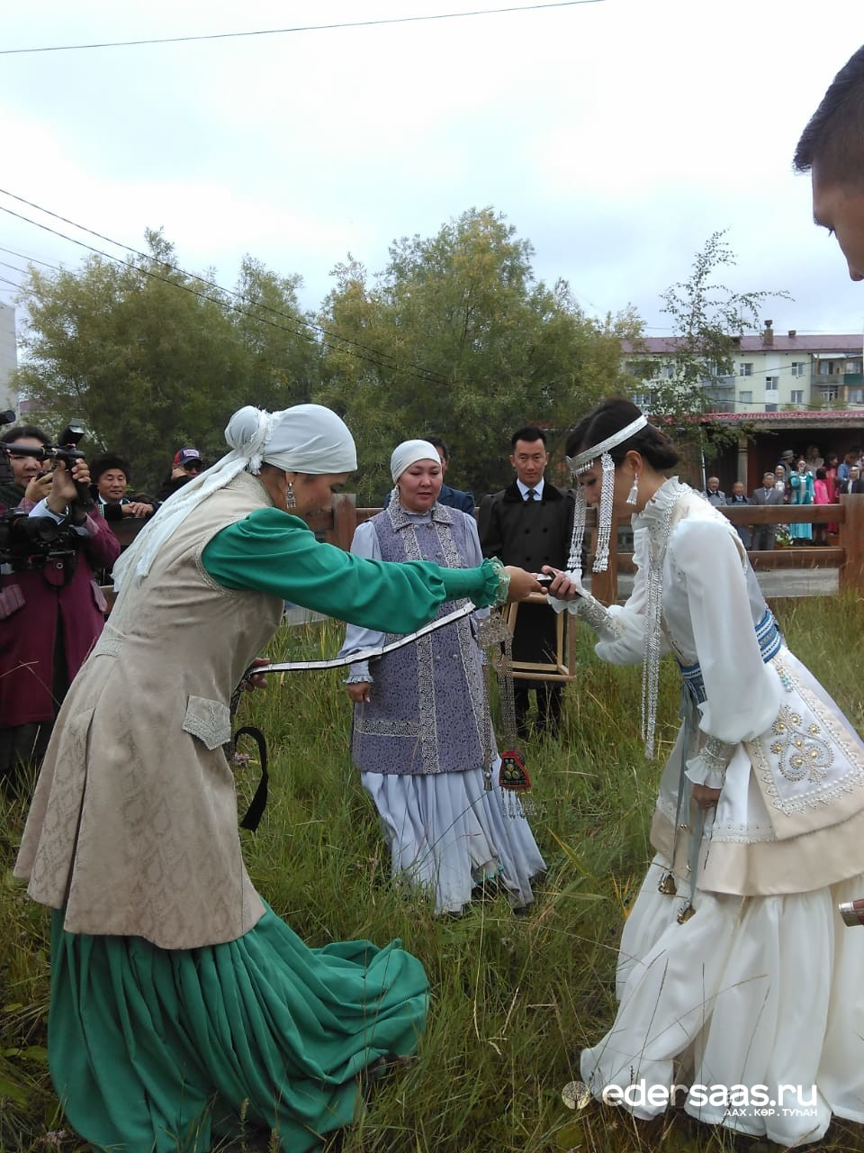
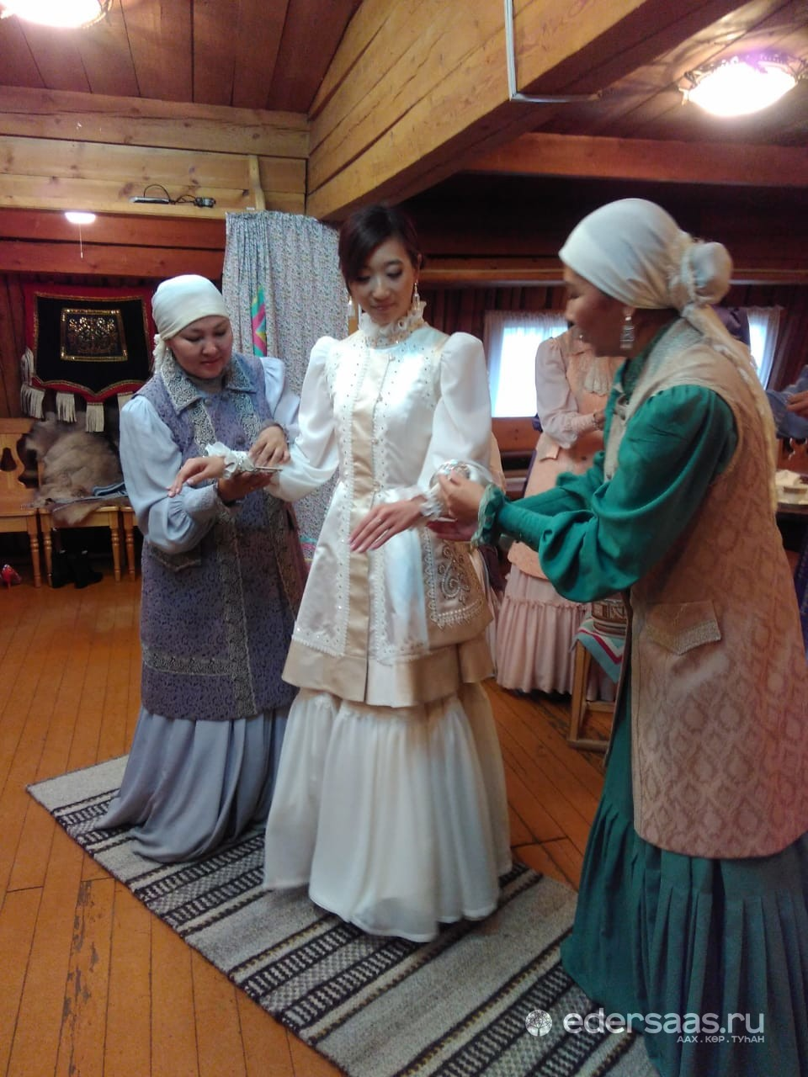

Slide 6

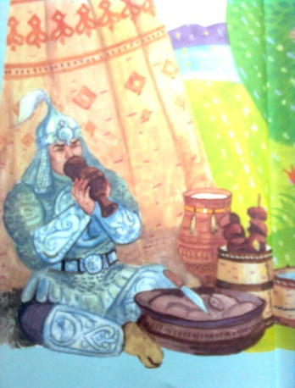
“Сулуу” диэн уол дьоно кыыс дьонугар биэрэр баайдара, үптэрэ-астара этэ.Былыр кэргэн ылар киһи бэрт элбэх төлөбүрү оҥорор эбит. Маны таһынан, уол дьоно саҥа ыалга дьиэ-уот, сүөһү, сир, мал-сал биэриэхтээхтэрэ.
Кэргэн тахсар кыыһы сүктэр кыыс диэн ааттыыллара.Кыыс сүктэрэ диэн тугуй? Ол аата кыыс тойонноох хотунуттан: “Бука диэн, дьиэҕитигэр киллэриҥ, дьиэ кэргэн гыныҥ.Аал уоту иччилиэм, алаһа дьиэни туругурдуом”,- диэн үҥэн-сүктэн туран, көрдөһөр көрдөһүүтэ буолар эбит.
Сүктэр кыыска төрөппүттэрэ анаан-ирээттээн, баай-дуол аныыллара.Сааһын ситтэ да, иһитин-хомуоһун, араас таҥаһын сабын бэлэмнииллэр. Ол “энньэ” диэн ааттанара.

Slide 7
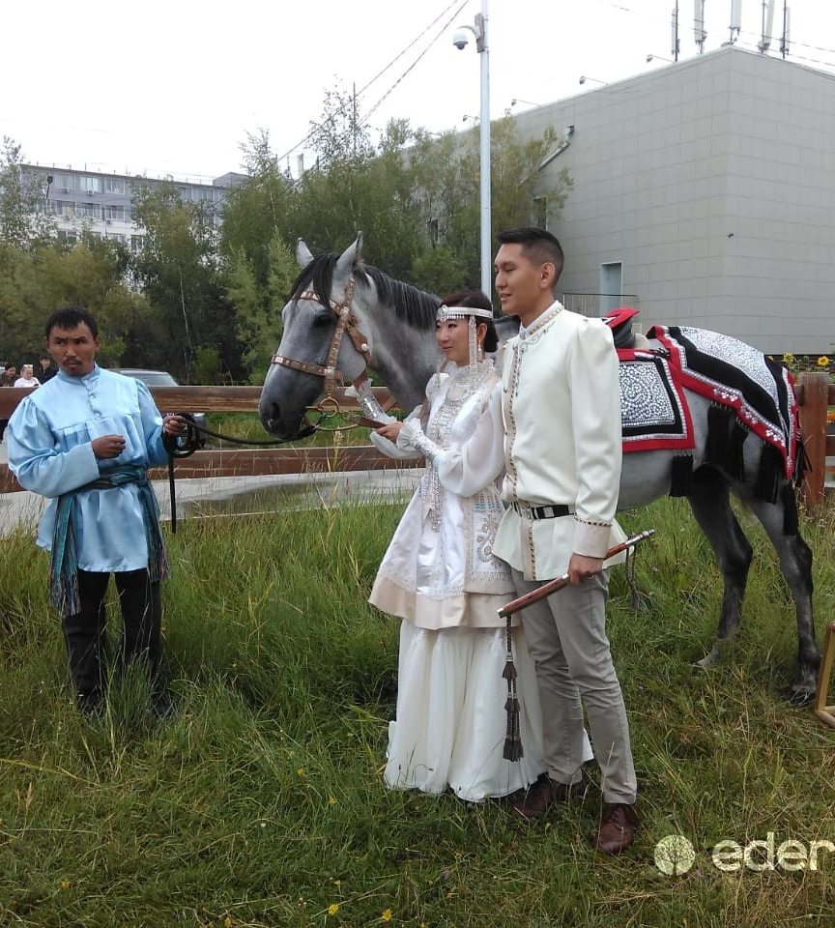
УРУУ ЫРЫАТА
М. Эверстова тыллара Дьолгутун түстээбит Дьоһуннаах күҥҥүтүн, Үөрүүнү үөскэппит Үтүөкэн чааскытын. Уруйдуу туойабыт, Айхаллыы турабыт. Кэскиллээх олоххут Киэркэйэ туруохтун, Тускулаах үөрүүгүт Дьолунан туолуохтун. Уруйдуу туойабыт, Айхаллыы турабыт.
Ыраас диэн санаалаах
Ылбаҕай ыал буолуҥ,
Илгэлээх-быйаҥнаах
Ичигэс дьиэлэниҥ.
Ыллыыбыт-туойабыт,
Ыал гына турабыт.
Сир Ийэ киэргэлин
Сэргэтэ төрүттээҥ,
Ыал буолбут бэлиэтин
Ыччатта кэккэлээҥ.
Ыллыыбыт-туойабыт,
Ыал гына турабыт.

Slide 8
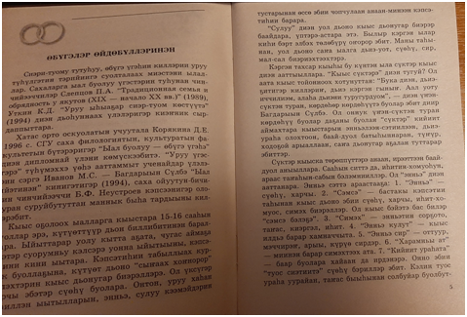

Slide 9
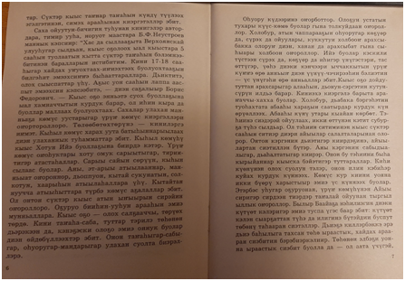

Кривошапкина Валентина Семеновна
ГБПОУ «ХОК»
им.Н.Е. Мординова-Амма Аччыгыйа

Slide 10
